Slide 1
Лекція №6

Slide 2
Object
hashcode();
equals();
toString();
getClass();
clone();
notify();
notifyAll();
wait();
finalize();

Slide 3
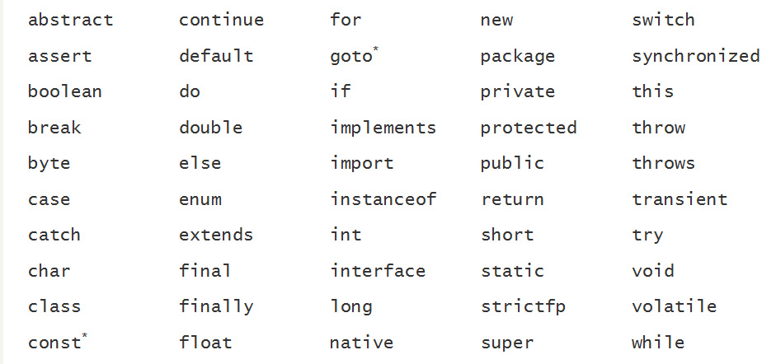
Ключові слова Java

Slide 4
String extends Object
Операція «+» - створює нову змінну («str1» + «str2»)
Не можливо змінити об’єкт типу string (Але можливо змінити посилання на нього)
Є підтримка string pool (чому не потрібно зберігати пароль)
Варіанти створення (=, String.valueOf(), new String())
Метод intern();
Різниця між == та equals();
Незмінний клас

Slide 5
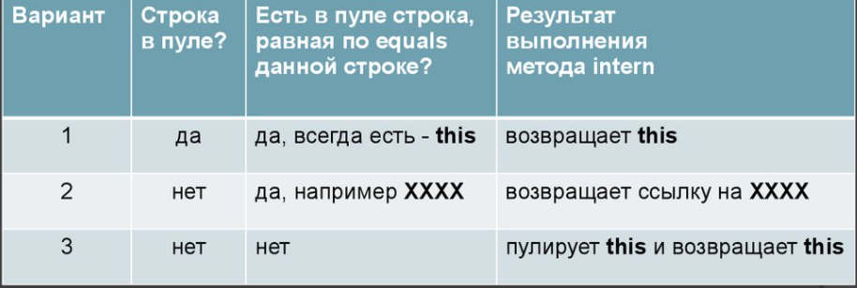
String pool

Slide 6
StringBuilder && StringBuffer
В конструктор можна передати int (capacity)
Можливо змінювати значення
equals() та hashcode() не перевизначенні

Slide 7
Comparable && Comparator
int compareTo(Object obj)
0 якщо this == obj
-1 якщо this < obj
1 якщо this > obj

Slide 8
Завдання
З консолі вводиться довільний рядок який містить математичні операції («1+5+8-7*5/4») потрібно вивести на екран результат обчислення даного рядка (Пріоритет виконання операцій не враховувати)
Написати метод який заповнить масив довільного розміру числами по зростанню, починаючи з центру масиву ([3,2,1,0,1,2,3])
Написати метод який буде читати з консолі довільний рядок в форматі («+Andrew» або «-John»), в залежності від оператора (+ або -) додає в рядок (саме в рядок, НЕ В КОЛЕКЦІЮ) або ж віднімає від нього дане слово(якщо такого слова немає, тоді вивести відповідне повідомлення в консоль). Зробити все в циклі while в якому має бути switch який буде пропонувати варіанти того що можна зробити: 1 – ввести нове значення, 2 – вивести на екран всі введені слова через кому, 3 – вихід з програми.

